Slide 1
PROJET Implantation De LibreNMS
Entreprise BrainNET

Slide 2

Présentation de l’entreprise
BrainNet
Zone industriel Strasbourg
Créé en 2012
Effectifs : 13
  Un dirigeant
  6 techniciens
  4 informations
  2 commerciaux

Slide 3
Projet
Mise en place d’un outil de supervision des réseaux des clients qui permet
  une découverte automatique du réseau
  une interface web pour gérer et représenter les informations du réseau
  de faire l’inventaire du matériel réseau (router, switch…)
  de remonter les alertes systèmes
  un outil à faible coût de mise en place et d’exploitation

Slide 4

logiciel LibreNMS
Organisation de la mise en place de LibreMNS
  Installation par l’informaticien sur le server de BrainNet
  Information des clients par les commerciaux
  Configuration du matériel chez les clients fait par les informaticiens
  Vérification de la bonne remontée des données

Slide 5
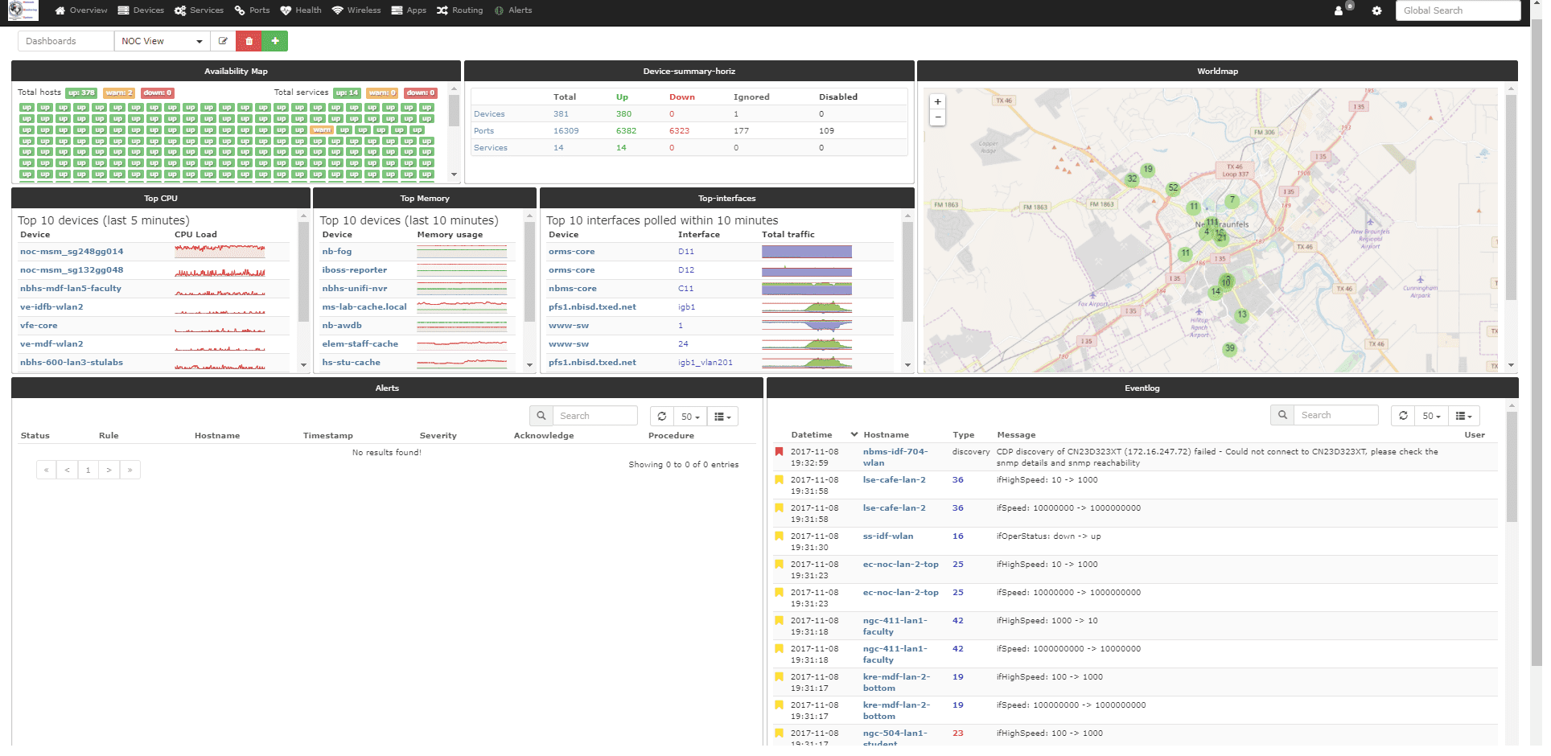
Résultat de l’interface

